Slide 1
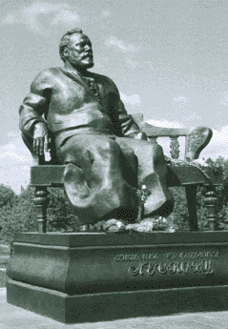
Николай Семёнович
Лесков
(1831-1895)

Slide 2
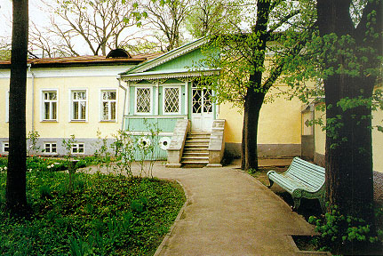
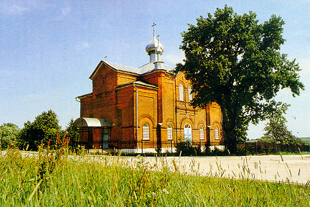
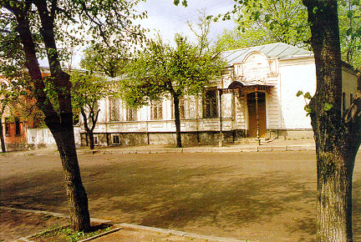
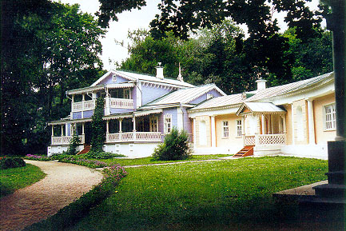
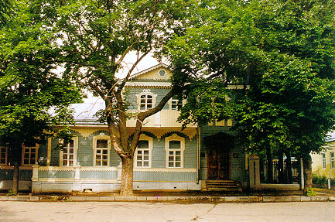
г.Орёл

Slide 3
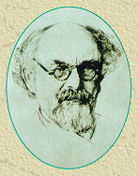
Гордость России
ПРИШВИН Михаил Михайлович (1873-1954)

Slide 4
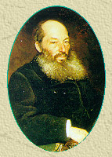
Гордость России
ФЕТ Афанасий Афанасьевич (1820 -1892)

Slide 5
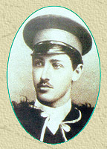
Гордость России
БУНИН Иван Алексеевич (1870 -1953)

Slide 6
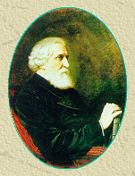
Гордость России
ТУРГЕНЕВ Иван Сергеевич (1818 -1883)

Slide 7
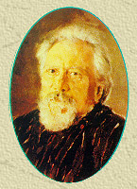
Гордость России
ЛЕСКОВ Николай Семенович (1831 -1895)

Slide 8
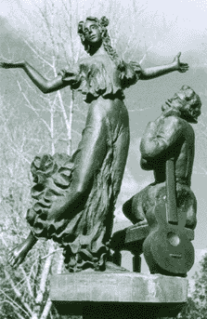
Произведения Лескова
«Тупейный художник»

Slide 9
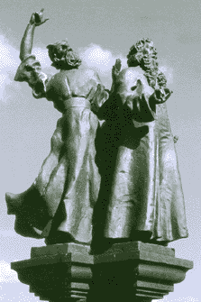
Произведения Лескова
«Очарованный странник»

Slide 10
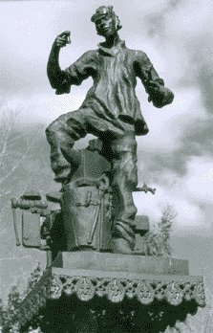
Произведения Лескова
«Левша»

Slide 11
Список использованных источников информации:
Лесков Н. С. Собрание сочинений в 11т. – М.: Государственное издательство художественной литературы, 1958 г.
Уроки литературы Кирилла и Мефодия [Электрон. оптический диск (CD-ROM)]
Веб-документы:
Журнал «Золотой лев» №73-74. http://www.zlev.ru
Сайт «Литературный Орел». http://www.art.oryol.ru/litmuseum.leskov.htm
Сайт «Русский Библиографический Словарь». http://www.Elibron.Полная_биография.htm

Slide 12
Автор:
Гугнюк Светлана Ивановна
г. Балашов, МОУ СОШ №3
т. 2-34-05

